Slide 1
Visual Categorization with Bags of Keypoints
Gabriella Csurka, Christopher R. Dance, Lixin Fan, Jutta Willamowski, Cédric Bray
Workshop on Statistical Learning in Computer Vision, ECCV, France, 2004
Presenter：Jia-Hong Liu
Date：2016/ 10/ 25

Slide 2
Abstract
We present a novel method for generic visual categorization: the problem of identifying the object content of natural images while generalizing across variations inherent to the object class. This bag of keypoints method is based on vector quantization of affine invariant descriptors of image patches. We propose and compare two alternative implementations using different classifiers: Naïve Bayes and SVM. The main advantages of the method are that it is simple, computationally efficient and intrinsically invariant. We present results for simultaneously classifying seven semantic visual categories. These results clearly demonstrate that the method is robust to background clutter and produces good categorization accuracy even without exploiting geometric information.

Slide 3
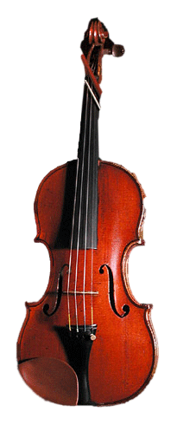
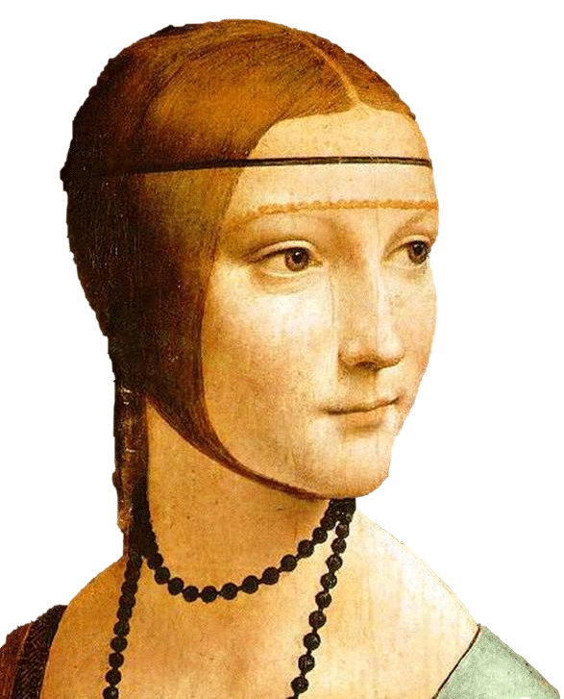
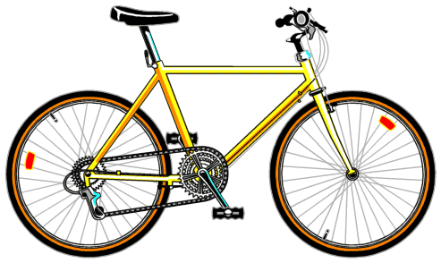
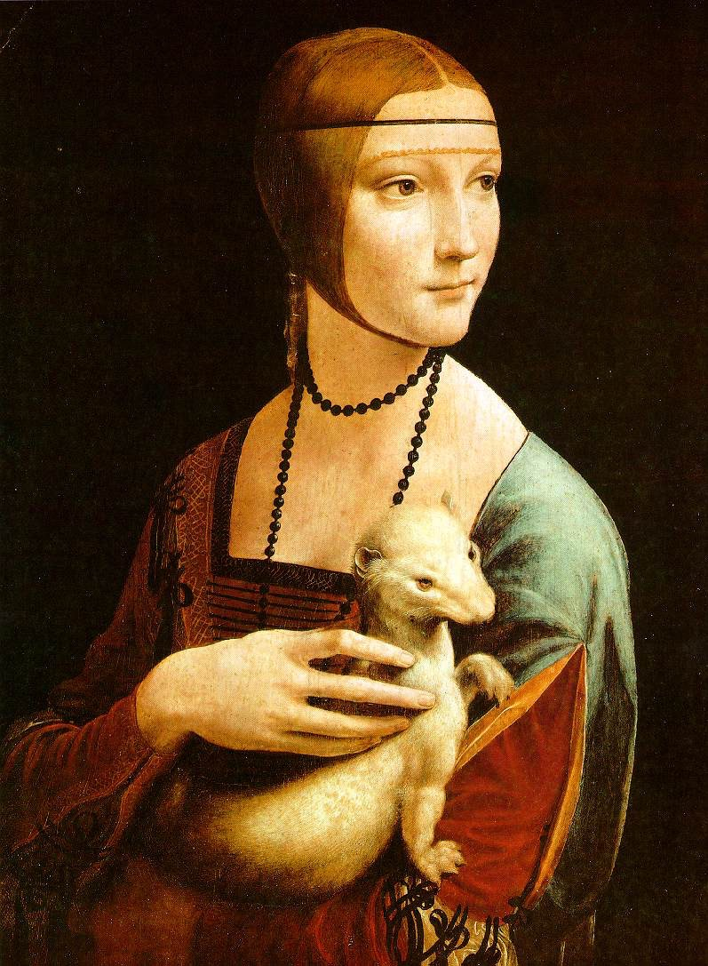
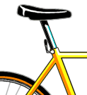
Bag of Words Analogy
Notes:
這篇論文是使用bag of words model來分類圖片
這裡有三張圖，取出他們的特徵，然後找出代表性的特徵
在統計這些代表性的特徵在每張圖片出現的數量
利用這些統計的數量的數據作分類

Slide 4
Bag of Words Analogy
Zhu et al – 2002 have used this method for categorization using small square image windows – called keyblocks
But keyblocks don’t posses any invariance properties that Bags of Keypoints posses
Notes:
這篇論文的方在2002年已經有人使用bag of words model來分類圖片
那個方法叫做keyblocks
但是keyblocks沒有invariance properties
有invariance properties表示當圖片旋轉或縮放
還是可以找到相同的特徵點
這篇論文就是多加入了invariance properties

Slide 5
Method
4 main steps
Detection And Description of Image Patches
Assignment of Patch Descriptors
Contruction of Bag of Keypoints
Application of Multi-Class Classifier
Categorization by Naive Bayes
Categorization by SVM
Designed to maximize classification accuracy while minimizing computational effort
Notes:
這篇論文的方法主要分成四個步驟
偵測圖片上特徵點的位置和範圍大小，將特徵點的區塊做正規化，讓每個特徵點可以互相比較相似的程度
將圖片上的特徵點進行分類
統計圖片上的特徵點每個類別所佔數量
利用這些統計的數量資料來對圖片分類
這篇論文是使用Naive Bayes跟SVM來處理圖片的分類
目標就是設計一個有效率且效果不錯的方法

Slide 6
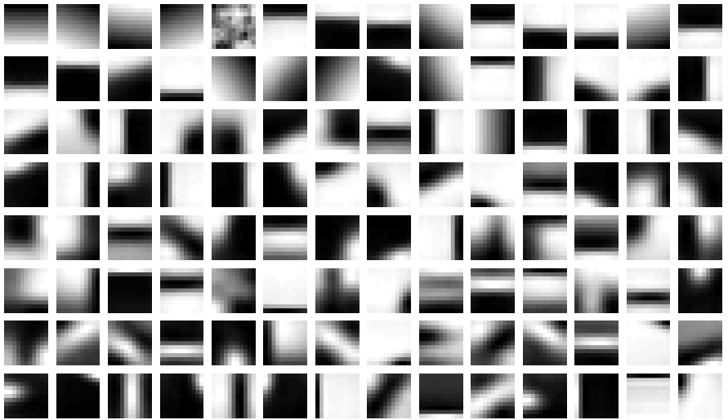
Detection And Description of Image Patches
Descriptors should be invariant to variation but have enough information to discriminate different categories
Notes:
要偵測的特徵點必須不變的，就是在圖片旋轉縮放或是些微的視角改變，我們還是可以找到相同的特徵點，使得可以有足夠的資訊去做分類
像是一個人眼睛鼻子嘴巴和邊邊角角的地方，都是不變的特徵，當視角些微的改變，我們還是可以找這些特徵

Slide 7
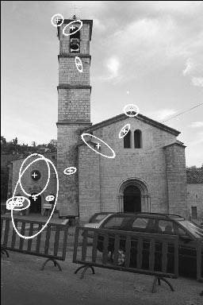
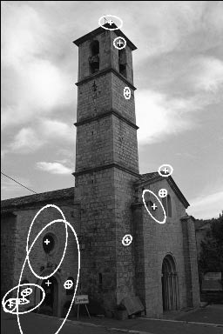
Detection And Description of Image Patches
Detection – Harris affine detector
Notes:
這篇論文偵測特徵是使用harris affine detecter這個方法
下面這兩張圖是同個建築物，只是拍攝的距離和角度不一樣
這個方法可以偵測到相同的特徵
橢圓形的區塊是偵測到的特徵

Slide 8
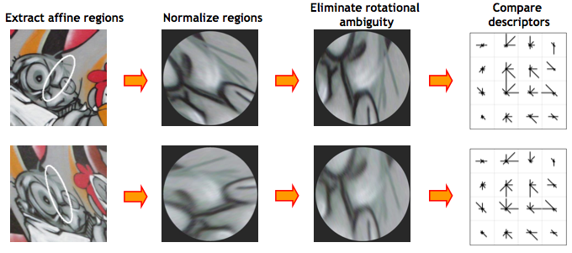
Detection And Description of Image Patches
Description – SIFT descriptor
128 dimensional vector – 8 * (4*4)
Notes:
偵測到的特徵點，利用sift descriptor對特徵點做正規化成128維度的向量
這兩張是不同角度的圖，特徵點的方向也不一樣，把兩個橢圓的特徵點拉成圓形
轉成相同的角度，再轉成128維度的向量，兩個128維度的向量就可以比較相似度
右邊這兩圖是128維度向量的示意圖，一格有8條線，每一條線的長度代表一個值，有4*4格，所以有128個值是128維度，我等下會講這張圖怎麼算的

Slide 9
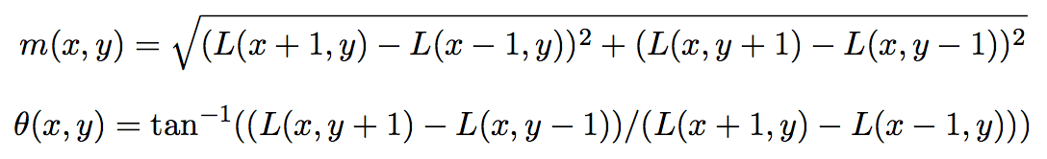
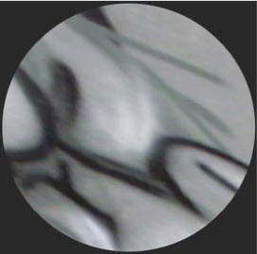
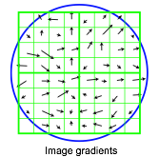

Detection And Description of Image Patches
Notes:
估算特徵點每個 pixel的值是往哪個方向變動和變動的幅度
結果會存成右邊這張表，每一格是pixel的位置，
所以這張圖有8*8=16個pixel，裡面的箭頭代表兩個值
箭頭朝向的值代表pixel變動的方向，箭頭的長度代表變動的大小

Slide 10
Detection And Description of Image Patches
Notes:
估算特徵點每個 pixel的值是往哪個方向變動和變動的幅度
結果會存成右邊這張表，每一格是pixel的位置，
所以這張圖有16*16=256個pixel，裡面的箭頭代表兩個值
箭頭朝向的值代表pixel變動的方向，箭頭的長度代表變動的大小

Slide 11

Detection And Description of Image Patches
Notes:
把每個箭頭的長度做為統計的單位，對每個方向去做統計
假設往左邊方向的箭頭數量比較多，
就表示這個特徵往左邊方向pixel變化的程度比較大

Slide 12
Detection And Description of Image Patches
Notes:
然後一樣把每個箭頭的長度做為統計的單位，對每個方向去做統計
假設往左邊方向的箭頭數量比較多，就表示這個特徵往左邊方向pixel變化的程度比較大
這個方向可以當作特徵點的對齊的方向，兩個相同的特徵點這個方向會是一樣的，所以就可以轉到相同的角度做比對
接著就是把特徵點做正規化，讓特徵點有相同的值可以比較
然後把特徵點切成16個區塊，每個區塊去統計8個方向箭頭的值
，跟上面使用一樣的統計方法，然後就會產生右邊這個圖
每一格是對應一個區塊，存放8方向的資料，一個箭頭代表一個方向的值
所以有16格，就形成128維的向量，sift descriptor

Slide 13
Assignment of Patch Descriptors
When a new query image is given, the derived descriptors should be assigned to ones that are already in our training dataset
Check them with
All the descriptors available in the training dataset – too expensive
Only a few of them – but not too few
The number of descriptors should be carefully selected
Notes:
一張圖片要分類時，必須將圖片上的特徵分類到訓練集裡的特徵
但訓練集裡面的特徵很多，要每個都比對會很沒有效率
所以必須從訓練集挑選合適的特徵數量來比對

Slide 14
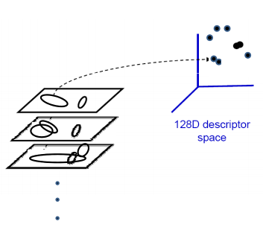
Assignment of Patch Descriptors
Each patch has a descriptor, which is a point in some high-dimensional space (128)
Notes:
這邊是一個示意圖，每張圖片的特徵都會對應到一個128維度的向量

Slide 15
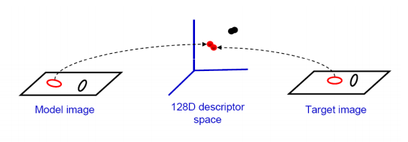
Assignment of Patch Descriptors
Close points in feature space, means similar descriptors, which indicates similar local content
Notes:
在這個向量空間，兩個距離最近的特徵，表示這兩個特徵最相似

Slide 16
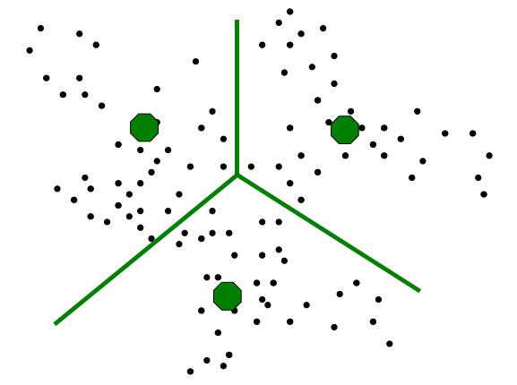
Assignment of Patch Descriptors
To reduce the huge number of descriptors involved (600 000), they are clustered
Using K-means
K-means is run several times using different K values and initial positions
One with the lowest empirical risk is used
Notes:
所以我們可以利用分群的方法，縮減訓練集裡的特徵
分群的方法我們是使用k-means的方法
將訓練集的特徵分成k個群

Slide 17
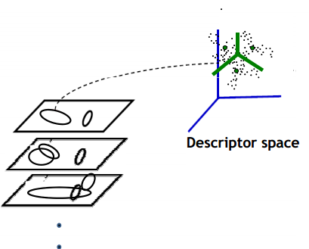
Assignment of Patch Descriptors
Now the descriptor space looks like
Feature space is quantized
These cluster centers are the prototype words
They make the vocabulary
Notes:
左邊訓練集的特徵點都對應到一個向量，k-means分成的k個群，群的中心就是訓練集代表的向量，這些代表的向量相當於是一組詞彙

Slide 18
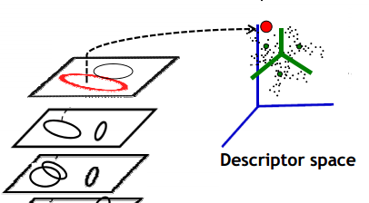
Assignment of Patch Descriptors
When a query image comes
Its descriptors are attached to the nearest cluster center
That particular word is present in the query image
Notes:
一張要分類的圖片，特徵點會分類到最靠近的群中心
圖片的特徵就是一個詞，這些群的中心就是詞彙表
分類就像是在這個詞彙表找到這個詞

Slide 19
Assignment of Patch Descriptors
Vocabulary should be
Large enough to distinguish relevant changes in the image parts
Not so large that noise starts affecting the categorization
Notes:
訓練集的詞彙必須多到能夠區別不同的圖片
但是不能多到產生雜訊影響到分類

Slide 20
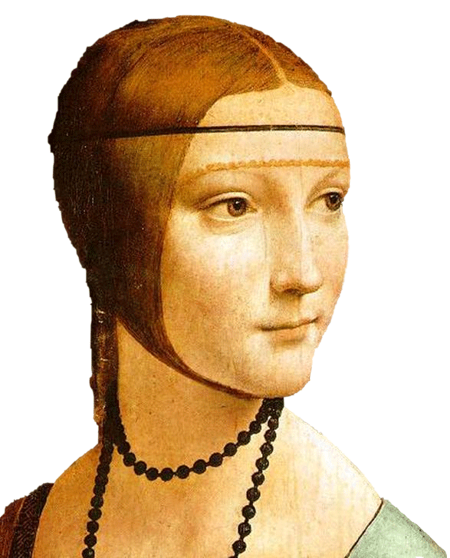
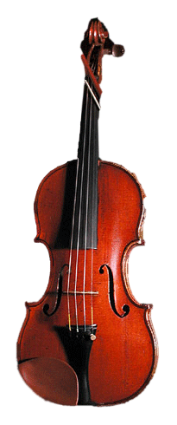

Contruction of Bags of Keypoints
Summarize entire image based on its distribution (histogram) of word occurrences
<a類特徵數量,b類特徵數量,c類特徵數量,...>
Notes:
對所有圖片的特徵做完分類後，每張圖片會統計各類別特徵的個數
每張圖片都可以用一個向量表示，裡面分量的內容就是圖片各類別特徵的數量

Slide 21
Application of Multi-Class Classifier
Apply a multi-class classifier, treat the bag of keypoints as the feature vector, thus determine which category or categories to assign to the image
Categorization by Naive Bayes
Categorization by SVM
Notes:
依據圖片上各類別特徵數量的資訊，來分類圖片的類別
這篇論文用的分類的方法有兩種
Naive Bayes
SVM

Slide 22


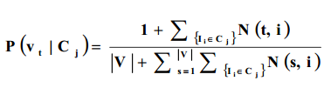
Categorization by Naive Bayes
Can be viewed as the maximum a posteriori probability classifier for a generative model
To avoid zero probabilities of , Laplace smoothing is used
Notes:
計算向量在每個類別的機率，利用這個機率當作分類的分數

Slide 23
Categorization by Naive Bayes
Can be viewed as the maximum a posteriori probability classifier for a generative model
w=<w1,w2,…,wn-1,wn>
To avoid zero probabilities of Laplace smoothing is used
Notes:
計算圖片在每個類別的機率，利用這個機率當作分類的分數

Slide 24
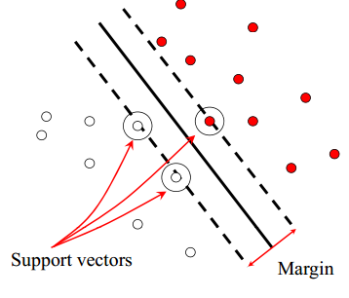
Categorization by SVM
Find a hyperplane which separates two-class data with maximal margin

Slide 25
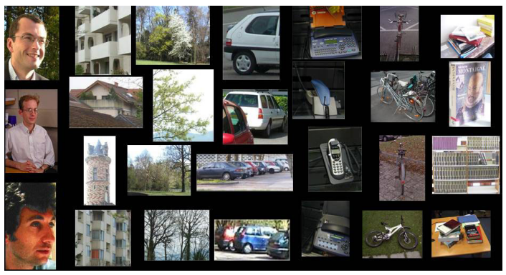
Experiments
Some samples from the inhouse dataset
Notes:
1776張

Slide 26
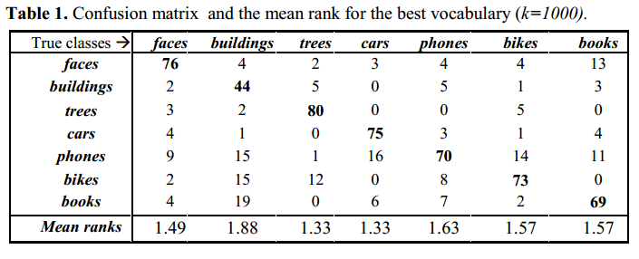
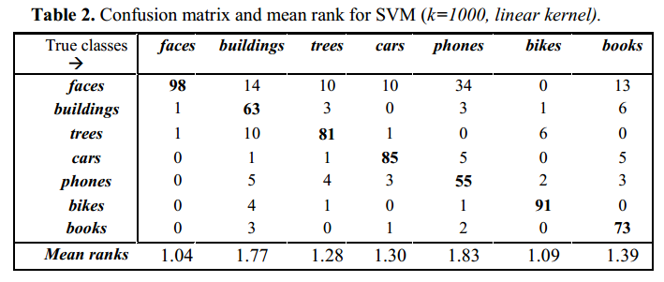
Results
mean rank example: [76*1+(2+3+4+9+2+4)*2]/100=1.24
Notes:
上面是naive bays實驗的結果，下面是svm的結果
上面是正確類別，左邊是預測的類別，中間數字的單位是百分比
臉這一欄，預測正確是臉的有76％，剩下的是預測到其他錯誤類別的%數
mean rank: 正確類別分數排名的平均值

Slide 27
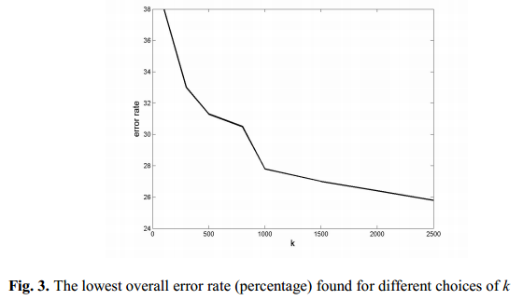
Results
For K = 1000
Naive Bayes 28% SVM 15%

Slide 28
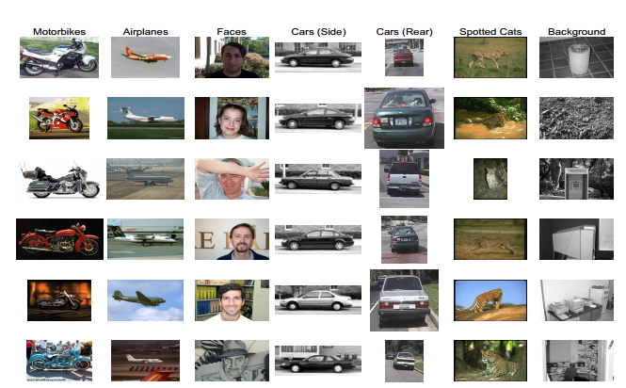
Experiments
Performance of SVM in another dataset
Notes:
450+1074+651+720+826=3721

Slide 29
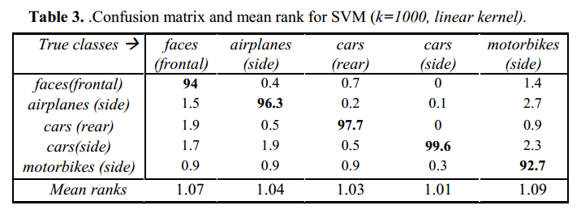
Results

Slide 30
Categorization by Naive Bayes
example
n=3, i=1
訓練集的向量為
C1:<1,1,0>, <1,1,3>, <1,2,1>
C2:<1,2,0>, <2,1,3>, <2,2,1>
C3:<1,1,1>, <1,3,3>, <3,2,1>
分類的向量為 w = <2,1,0>
C1類別的分數：P(w1|C1)P(w2|C2)P(w3|C3)P(C1)
P(w1|C1)=[(1+1+1)/(1+1+0+1+1+3+1+2+1)]²
P(C1)=(1+1+0+1+1+3+1+2+1)/(1+1+0+1+1+3+1+2+1+1+2+0+2+1+3+2+2+1+1+1+1+1+3+3+3+2+1)

